Slide 1
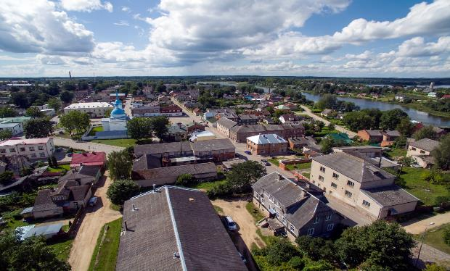
Tūrisma telpiskā piedāvājuma analīze datu apkopojums Stratēģijas un velokartes izstrādei
L.Kondrāte
11.11.2019. Krāslava
“Velo tūrisma attīstība Austrumlatvijā, pieslēdzoties starptautiskajam Velomaršrutu tīklam EuroVelo11” Projekts Nr. 19-00-A019.332-000002

Slide 2
Ceļošana
Ceļošana kopumā ir viena no pastāvīgām stabili augošajām tendencēm. "Skift" pētījums "Global Travel Economics 2019–2029" paredz, ka arī turpmākajos desmit gados ceļošanas apjomi pieaugs visos pasaules reģionos. Ja 1950. gadā pasaulē bija ap 25 miljoniem "arrivals", tad šobrīd Pasaules tūrisma organizācijas dati rāda, ka starptautisko ieceļotāju ierašanās gadījumi pagājušā gadā palielinājās līdz 1,4 miljardiem.
Eiropa un Vidusāzija šobrīd ir lielākais izceļotāju avots, un līdzīgi tas saglabāsies arī nākamo desmit gadu laikā, mainoties ceļošanas paradumiem.
Pasaule kļūst arvien mobilāka, ceļošana un pārvietošanās kļūst par ikdienišķu un nepieciešamu lietu. Runājot par mobilitāti un telpu, kas nodrošina pārvietošanos – iela, tunelis, stacija, pietura, lidosta, stāvvieta, gājēju ceļš, pārejas, velostāvvieta, dzelzceļš un tā tālāk. Būtisks ir šīs telpas "fiziski uztveramais izpildījums" – cik ērti es tajā jūtos, cik ērti to izmantot, piekļūt?
D.Suhanova

Slide 3
Kā darbojas tūrisma nozare Latgalē
Tūrisma piesaistes:
Apskates objekti, dabas objekti, atrakcijas, kultūrvēstures mantojuma objekti, aktīvās atpūtas un labsajūtas u.c. objekti , kultūras iestāžu pasākumi.
Tūrisma maksas objekti: kopā Latgalē- 602,t.sk. uzņēmēju-556, pašvaldību- 46- 7% ( t.sk. 11 izmitināšanas iestādes,1 viesnīca,7- skolas,3- citi,0 ēdināšanas pak.,26 -muzeji, 5-citi objekti )
Infrastruktūra un pakalpojumi: naktsmītņu, ēdināšanas, informācijas un pieejamības pakalpojumi un citu nozaru saistītie pakalpojumi, kā ceļa uzturēšana, degviela, veikali, transporta u.c pakalpojumi
2018. gadā Latgalē bija vairāk kā 1,5 mlj. tūristu(uzskaitīti), kuri atstāja kopā aptuveni –7,5 mlj. eiro reģionā
2018.gadā Latgalē bija 21% ārvalstu tūristi (vairāk kā 40 valstis), pašmāju ceļotāji 79%
Mūsu tūrists- ģimenes, individuāļi, draugu kompānijas.
Vairāk kā par 19% pieaudzis nakšņotāju skaits, +24% aktīvās atpūtas cienītāju skaits, samazinājies apskates objektu tūristu skaits.
Ceļo 2-5 dienas, veidojot ceļojumus pa visu reģionu vai galamērķiem ar savu auto, velo -pierobežu, Viduslatgali vai Daugavas lokiem, iekļaujot pilsētas un pasākumus tajās.
Nevienmērīgs sadalījums - dažos novados tūristu pieplūdums, citos- samazinājums.
Nakšņotāju skaits samazinājies laukos, nav mainījies pilsētās. Jālabo situācija.
Tendence- tūristi kļūst zinošāki, vēlas individuālu piedāvājumu, zina ko grib un sev vēlamo kvalitāti, t.sk. komfortu, labprātāk brauc uz vietām ar plašu un dažādu piedāvājumu dažādām interesēm,t.sk. maz zināmām, neredzētām vietām, interesantu produktu.
Latgales tūrists- romantiķis, dabas mīļotājs, tradīciju/lokālā produkta cienītājs, piedzīvojumu meklētājs
“Velo tūrisma attīstība Austrumlatvijā, pieslēdzoties starptautiskajam Velomaršrutu tīklam EuroVelo11” Projekts Nr. 19-00-A019.332-000002

Slide 4
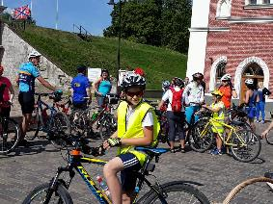
Galvenie Latgales tūrisma galamērķi
Latgale kā reģions - zilo ezeru zeme kā Latvijas un Baltijas daļa, kā Eiropas austrumu pierobeža, kaimiņš
Rietumlatgale - Daugavpils, Daugavas loki, Krāslava
Viduslatgale - Līvāni, Preiļi, Aglona, Rāznas dabas parks, Rēzekne
Ziemeļlatgale - Balvi, Rugāji, Viļaka, Kārsava
Pierobeža – Alūksne,Viļaka, Balvi, Kārsava, Ludza,
Kārsava, Zilupe, Dagda, Piedruja, Medumi
Dabas teritorijas: Daugavas loki, Rāznas dabas parks, Viļakas meži
Pilsētas –Daugavpils vai Rēzekne, mazpilsētas
Baltijas valstu vai kaimiņvalstu kopējie maršruti, akcijas
Atsevišķi novadi –piem. Rēzekne un kaimiņi,
Ludza un apkārtne( bij. rajons)
Speciāli tematiskie maršruti –
piem.kulinārā mantojuma maršruti
Pasākumi – piem. Zalta rūku ceļa maršruti
Baltijas valstu vai kaimiņvalstu kopējie maršruti,
akcijas
“Velo tūrisma attīstība Austrumlatvijā, pieslēdzoties starptautiskajam Velomaršrutu tīklam EuroVelo11” Projekts Nr. 19-00-A019.332-000002

Slide 5
Latgales tūrists- kāds?
Latvijas ceļotāji- izvēlas ceļot pa visu Latgali 1-3 dienas, nakšņojot vienā vietā vienu
nakti, igauņi, lietuvieši- līdzīgi. Tērē ~40 eiro d/n . Dzīves stils, ienākumi, veids.
Ārzemnieki uzturas 2-5 dienas, tērē ~ 90 eiro d/n. Dzīves stils, ienākumi, veids.
Pārsvarā ceļo individuāi interešu tūrists, pāri, ģimenes, draugu kompānijas,
samazinājies grupu skaits, (izņemot igauņus). Liela daļa ārzemnieku izmanto auto,
kemperauto, arī motociklus, velo.
Palielinājies aktīvās atpūtas cienītāju skaits- velo, laivu, moto,
piedzīvojumu parku un šķēršļu taku cienītāji (2018. - + 24% tūristu, dabas mīļotāji - +16%).
Velotūristi ceļo vismaz 3 dienas, pie tam ietverot arī mazākus objektus attālās vietās, iecienījuši pierobežu un jaunos regionālos un vietējos velomaršrutus, kā «Daugavas loki»N35 (nesis 3 reizes pieaugumu Krāslavas novadā un Pierobežas maršruti – 3x pieaugumu Balvu novadā).
Izveidotas vairākas jaunas naktsmītnes, nakšņotāju skaits pieaudzis +18% (Rēzeknē + pat par 39%), kopā reģionā ap 200 000 nakšņ. Trūkst 5* viesnīcu, modernu kempingu, glempingu utt.
Apskates objektos pabijuši gandrīz 600 000 uzskaitīti tūristi, bet procentuāli to skaits samazinājies par 53% attiecībā pret 2017, interesē tematisks komplekss piedāvājums. gadu, 2019. gada rezultāti vēl sekos.
Pasākumi, koncerti, izstādes, aktīvi pasākumi- lielākie tūristu pievilinātāji (Akcijas- Lielais plosts, velobrauciens, pilsētas ekskursija ar plostu, piem. Krāslavas un Daugavpils novados pieauga +354%).
Jauni objekti, interesantas vietas momentāni izraisa interesi - Laimes muzejs, Metāla mākslas galerija, mājražotāji ar degustāciju piedāvājumu, dzīvesstila uzņēmumi, dabas objekti.
“Velo tūrisma attīstība Austrumlatvijā, pieslēdzoties starptautiskajam Velomaršrutu tīklam EuroVelo11” Projekts Nr. 19-00-A019.332-000002

Slide 6
Kā mums gājis šajā sezonā
Tūristu plūsmas skaitliski būs līdzīga 2018.gada rezultātiem (1,5 mlj. tūristu 2018.g)
Izmaiņas tūristu grupās un pieprasījumā :
Saglabājas tendence palielināties ārzemnieku skaitam –palielinājies -Ru par~8%(visu gadu( 35% no 100); EE- par 40% (vasarā), Pl- par 50 % ; De- par 5% ( nesezonā), NL- 20% (vasarā), Lt par 5% (visu gadu), čehi, itāli, austrieši, spāņi, franči, somi, dāņi, gruzīņi, korejieši,, baltkrievi ukraini, angļi, amerikāņi utt.
Mainās Latvijas ceļotāju mērķa grupas- skaits pieaug vai samazinās atkarībā no laika apstākļiem ,tendence nakšot vairāk dienas vienā vietā- no maija līdz novembrim, ir neliels pieaugus, bet izrāviena nav.
Palielinās pasākumu tūristu skaits- festivālipilsētas svētki, Gora koncerti, akcijas, kāzas Latgalē
Palielinās dabas tūristu skaits- t.sk.aktīvais tūrisms- velotūristoi un laivotāji, kājāmgājēji un izturības trašu veicēji
Palielinās pieprasījums pēc relaksācijas, atjaunošanās , veselības uzlabošanas-melnā pirts ar pirtnieku, atjaunošanās programmas, miers.
Grupu( seniori, skolēni) skaits mainās lēni- ekskursijas pa objektiem, ēdināšana, darbošanās šovi.
apmeklē pilsētu un novadu caurbraucot, veido maršrutus pa visu Latgali vai galamērķos, jāaizkavē ilgāk uz vismaz vienu nakti.
“Velo tūrisma attīstība Austrumlatvijā, pieslēdzoties starptautiskajam Velomaršrutu tīklam EuroVelo11” Projekts Nr. 19-00-A019.332-000002

Slide 7
Kāda iezīmējas nākotne?
* Strauji palielinās pieprasījums pēc sakārtota piedāvājuma dabā–
Aktīvās atpūtas piedāvājums visai ģimenei
*Daba- takas, skatu torņi, laipas, interesanti objekti kā skatu platforma uz ezera vai virs koku galotnēm, gaisa laipas, dižkoki
* Veselības un sevis atjaunošana,
pirtis ar pirtnieku un masāžām
miers , laiks bez telefona
* Mazie dzīvesveida uzņēmumi, meistari, vietējā tradīcija
* Pasākumi ar atpazīstamiem māksliniekiem vai populāri tautā
* Nebijušas lietas, šovi
“Velo tūrisma attīstība Austrumlatvijā, pieslēdzoties starptautiskajam Velomaršrutu tīklam EuroVelo11” Projekts Nr. 19-00-A019.332-000002

Slide 8
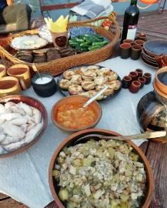
Izbaudi lēnām! Pazust Latgalē...
Sakārtoti aktīvi piedāvājumi dabā- dažāda garuma grūtības pakāpes marķēti velomaršruti, dažādas grūtības pakāpes un veida laivu maršruti
Kompleksi piedāvājumi – aktivitāte, naktsmītne, ēdināšana,daži objekti.Svarīgā tīklošanās-SADARBĪBA
Speciāli organizēti tematiski pasākumi pēc viesu vēlmes- dzimšanas dienas, īpaši interešu(vakariņas uz plosta) ,gadskārtu svētki, sevis pārbaudīšanas sacensības, dzimtu saieti, kolektīva saliedēšanas treniņi utt.
Vietējo tradīciju uzņēmumi- ražošana+ degustācija, stāsts, meistarklase, svētki, Latgaļu kāzas.
“Velo tūrisma attīstība Austrumlatvijā, pieslēdzoties starptautiskajam Velomaršrutu tīklam EuroVelo11” Projekts Nr. 19-00-A019.332-000002

Slide 9
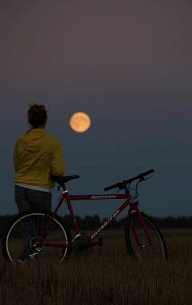
Pārdosim sajūtas un vietējo
Uz Latgali brauks cilvēki no visas pasaules, lai mācītos , kā atgriezties pie sevis.
Latgale būs tāds dvēseles SPA , jo daudz kur pasaulē cilvēki šo sajūtu ir aizmirsuši.
Andžejs Reiters. A12
“Velo tūrisma attīstība Austrumlatvijā, pieslēdzoties starptautiskajam Velomaršrutu tīklam EuroVelo11” Projekts Nr. 19-00-A019.332-000002

Slide 10
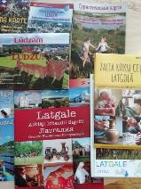
Kā piesaistīt mūsu piedāvājumam klientus?
Precīzi noteikta mērķagrupa, precīzi izvēlēti komunikācijas ceļi precīzi trāpīs mērķī un taupīs mārketinga izdevumus
“Velo tūrisma attīstība Austrumlatvijā, pieslēdzoties starptautiskajam Velomaršrutu tīklam EuroVelo11” Projekts Nr. 19-00-A019.332-000002

Slide 11
Tūrisma portāli - latgale travel; visitlatgale Sociālie tīkli Blogi

Slide 12
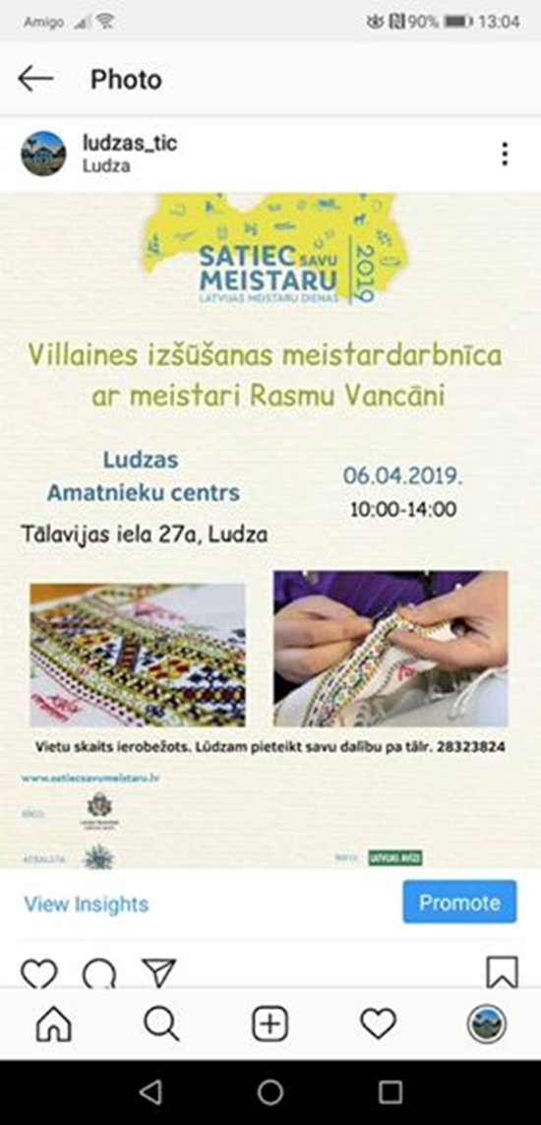
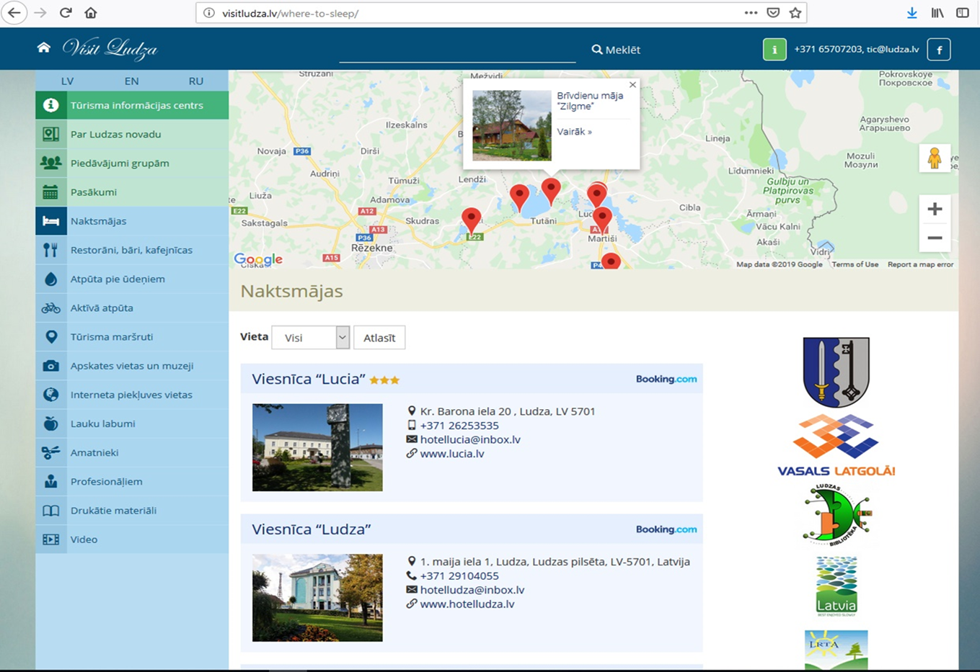
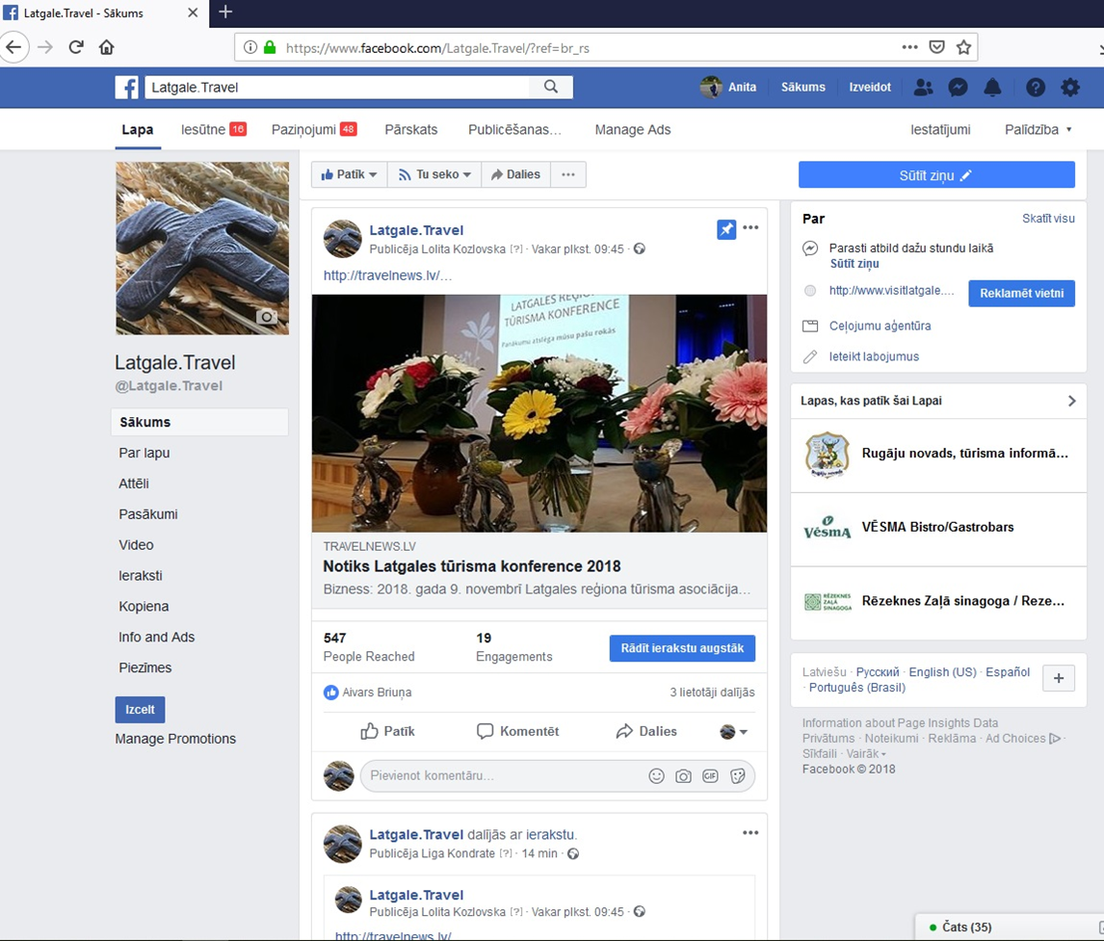
“Velo tūrisma attīstība Austrumlatvijā, pieslēdzoties starptautiskajam Velomaršrutu tīklam EuroVelo11” Projekts Nr. 19-00-A019.332-000002

Slide 13
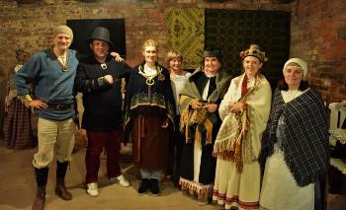
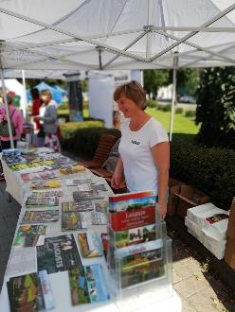
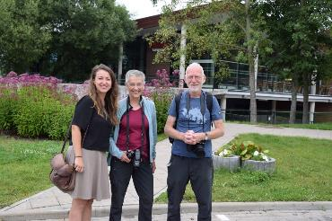
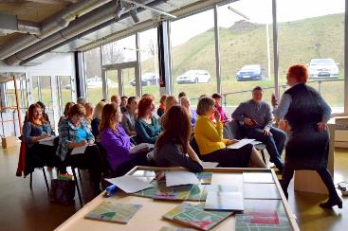
“Velo tūrisma attīstība Austrumlatvijā, pieslēdzoties starptautiskajam Velomaršrutu tīklam EuroVelo11” Projekts Nr. 19-00-A019.332-000002

Slide 14
Kas bijis un ko organizēsim nākošgad
2019.
Drukas darbi: pilsētas karte, novada buklets, rajona karte, Latgales karte un tēla brošūra, atsevišķi flaieri
Izstādes : Balttour Rīgā, Vakantiebeurs Holandē, Adventur Lietuvā, Tourest Igaunijā, Reisen un ITB Vācijā, Senior Zviedrijā
Žurnālistu, TO un blogeru vizītes : no Igaunijas, Lietuvas, Holandes, Polijas, Krievijas, vizītes no Moldovas, Baltkrievijas, Lietuvas, Holandes, Amerikas
Citi pasākumi: Brīvdabas muzeja gadatirgus, Tūrisma informācijas gadatirgus,
Akcijas Zalta rūku ceļš un Brīvdienas pie kaimiņiem
Jauns mārketings- jauns video, mārketinga koncepcija, sadarbība ar reklāmdevējiem un citiem novadiem
Darbs sociālajos tīklos- Fb un Instagram u.c.
Mācības- mācību semināri, konference,brauciens ,gada balvas
“Velo tūrisma attīstība Austrumlatvijā, pieslēdzoties starptautiskajam Velomaršrutu tīklam EuroVelo11” Projekts Nr. 19-00-A019.332-000002

Slide 15
2020.
Drukas darbi: pilsētas karte, novada buklets, Rāznas nacionālā parka karte, Latgales tēla brošūra, Latgales velokarte , atsevišķi reklāmas materiāli
Izstādes : Balttour Rīgā, Vakantiebeurs Holandē, Adventur Lietuvā, Tourest Igaunijā, Reisen Vācijā Otdih Baltkrievijā
Žurnālistu, TO un blogeru vizītes : no Igaunijas, Lietuvas, Holandes, Polijas, Krievijas, Vācijas
Citi pasākumi: Brīvdabas muzeja gadatirgus, Tūrisma informācijas gadatirgus,
Ludzas mārketinga akcija, Velobrauciens
Jauns mārketings- mārketinga koncepcijas realizācija, Latgales mārketinga stratēģijas un komunikāciju plāna izstrāde, tūrisma attīstības stratēģijas izstrāde, zīmola un bloga izstrāde, sadarbība ar citu novadu uzņēmējiem un pašvaldībām , LIAA mārketinga pasākumos- video, klipu, radioraidījumu veidošanā un soc.tīklu kampaņa
Darbs sociālajos tīklos- Fb un Instagram u.c. portālos, tematiskie apkopojumi un ziņas
Mācības- semināri-e-mārketings, rīki, pakalpojuma kvalitāte un nišas produktu veidošana, noformējums, dizains, gada konference, gada balvas, mācībupieredzes apmaiņas brauciens
“Velo tūrisma attīstība Austrumlatvijā, pieslēdzoties starptautiskajam Velomaršrutu tīklam EuroVelo11” Projekts Nr. 19-00-A019.332-000002

Slide 16
“Velo tūrisma attīstība Austrumlatvijā, pieslēdzoties starptautiskajam Velomaršrutu tīklam EuroVelo11” Projekts Nr. 19-00-A019.332-000002

Slide 17
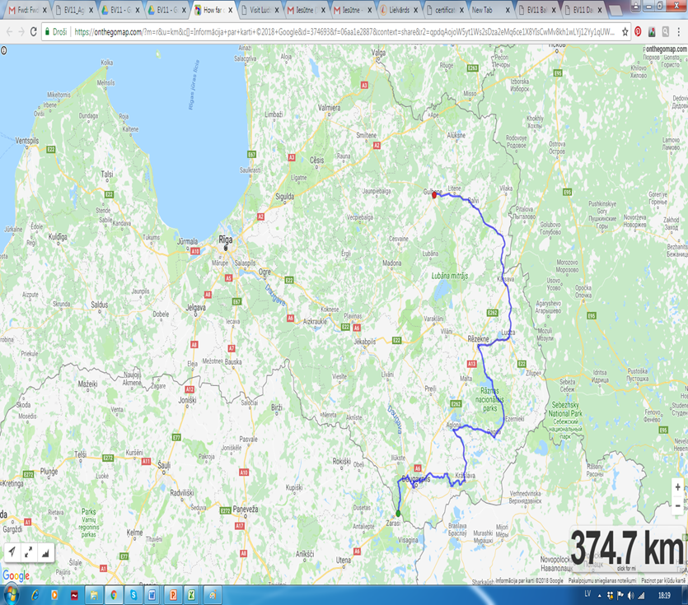
Iekļaušanās starptautiskajos velomaršrutos EV11- 5984 km
“Velo tūrisma attīstība Austrumlatvijā, pieslēdzoties starptautiskajam Velomaršrutu tīklam EuroVelo11” Projekts Nr. 19-00-A019.332-000002

Slide 18
Piedāvājums velotūristam Latgalē 2019 Vietējie - 45 un reģionālie - 20 , nepieciešami starptautiskie veloceļi
“Velo tūrisma attīstība Austrumlatvijā, pieslēdzoties starptautiskajam Velomaršrutu tīklam EuroVelo11” Projekts Nr. 19-00-A019.332-000002

Slide 19
Krāslavas un Dagdas novadu velomaršruti
Krāslavas novads- 2 vai 8 +1=3 vai 9 ?, velonoma, remonts
Iepazīsti Krāslavu 11km
Saulkrastu taka 8km
Kaplavas pagasta Rietumdaļas maršruts 38km
Krāslava - Sauleskalns, Drīdzis - Kombuļi – Krāslava 38km
Krāslavas velotūre 2015 13km
Priedaines lielais loks 13km
Priedaines mazais loks 9km
Robeždaugavas ezeri 39km
Dagdas novads- 1, velonoma
Velomaršruts “Ar divriteni apkārt Rāznas ezeram”
Aglonas novads- 4
Velo maršruts Nr.8 „Ezeru loks” 23km
Velo maršruts Nr.9 „Lielais Ģimenes loks” 120km
Velo maršruts Nr.10 „Ekstremālais loks” 120km
Velo maršruts Nr.11 „Ticības loks” 93km
REĢIONĀLAIS VELOMARŠRUTS NR. 35 “DAUGAVAS LOKI” 128km
“Velo tūrisma attīstība Austrumlatvijā, pieslēdzoties starptautiskajam Velomaršrutu tīklam EuroVelo11” Projekts Nr. 19-00-A019.332-000002

Slide 20
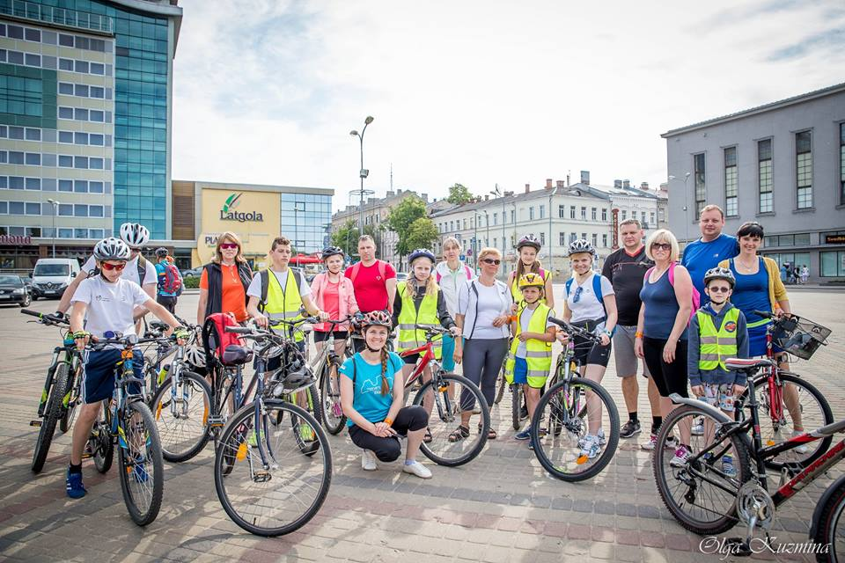

Slide 21
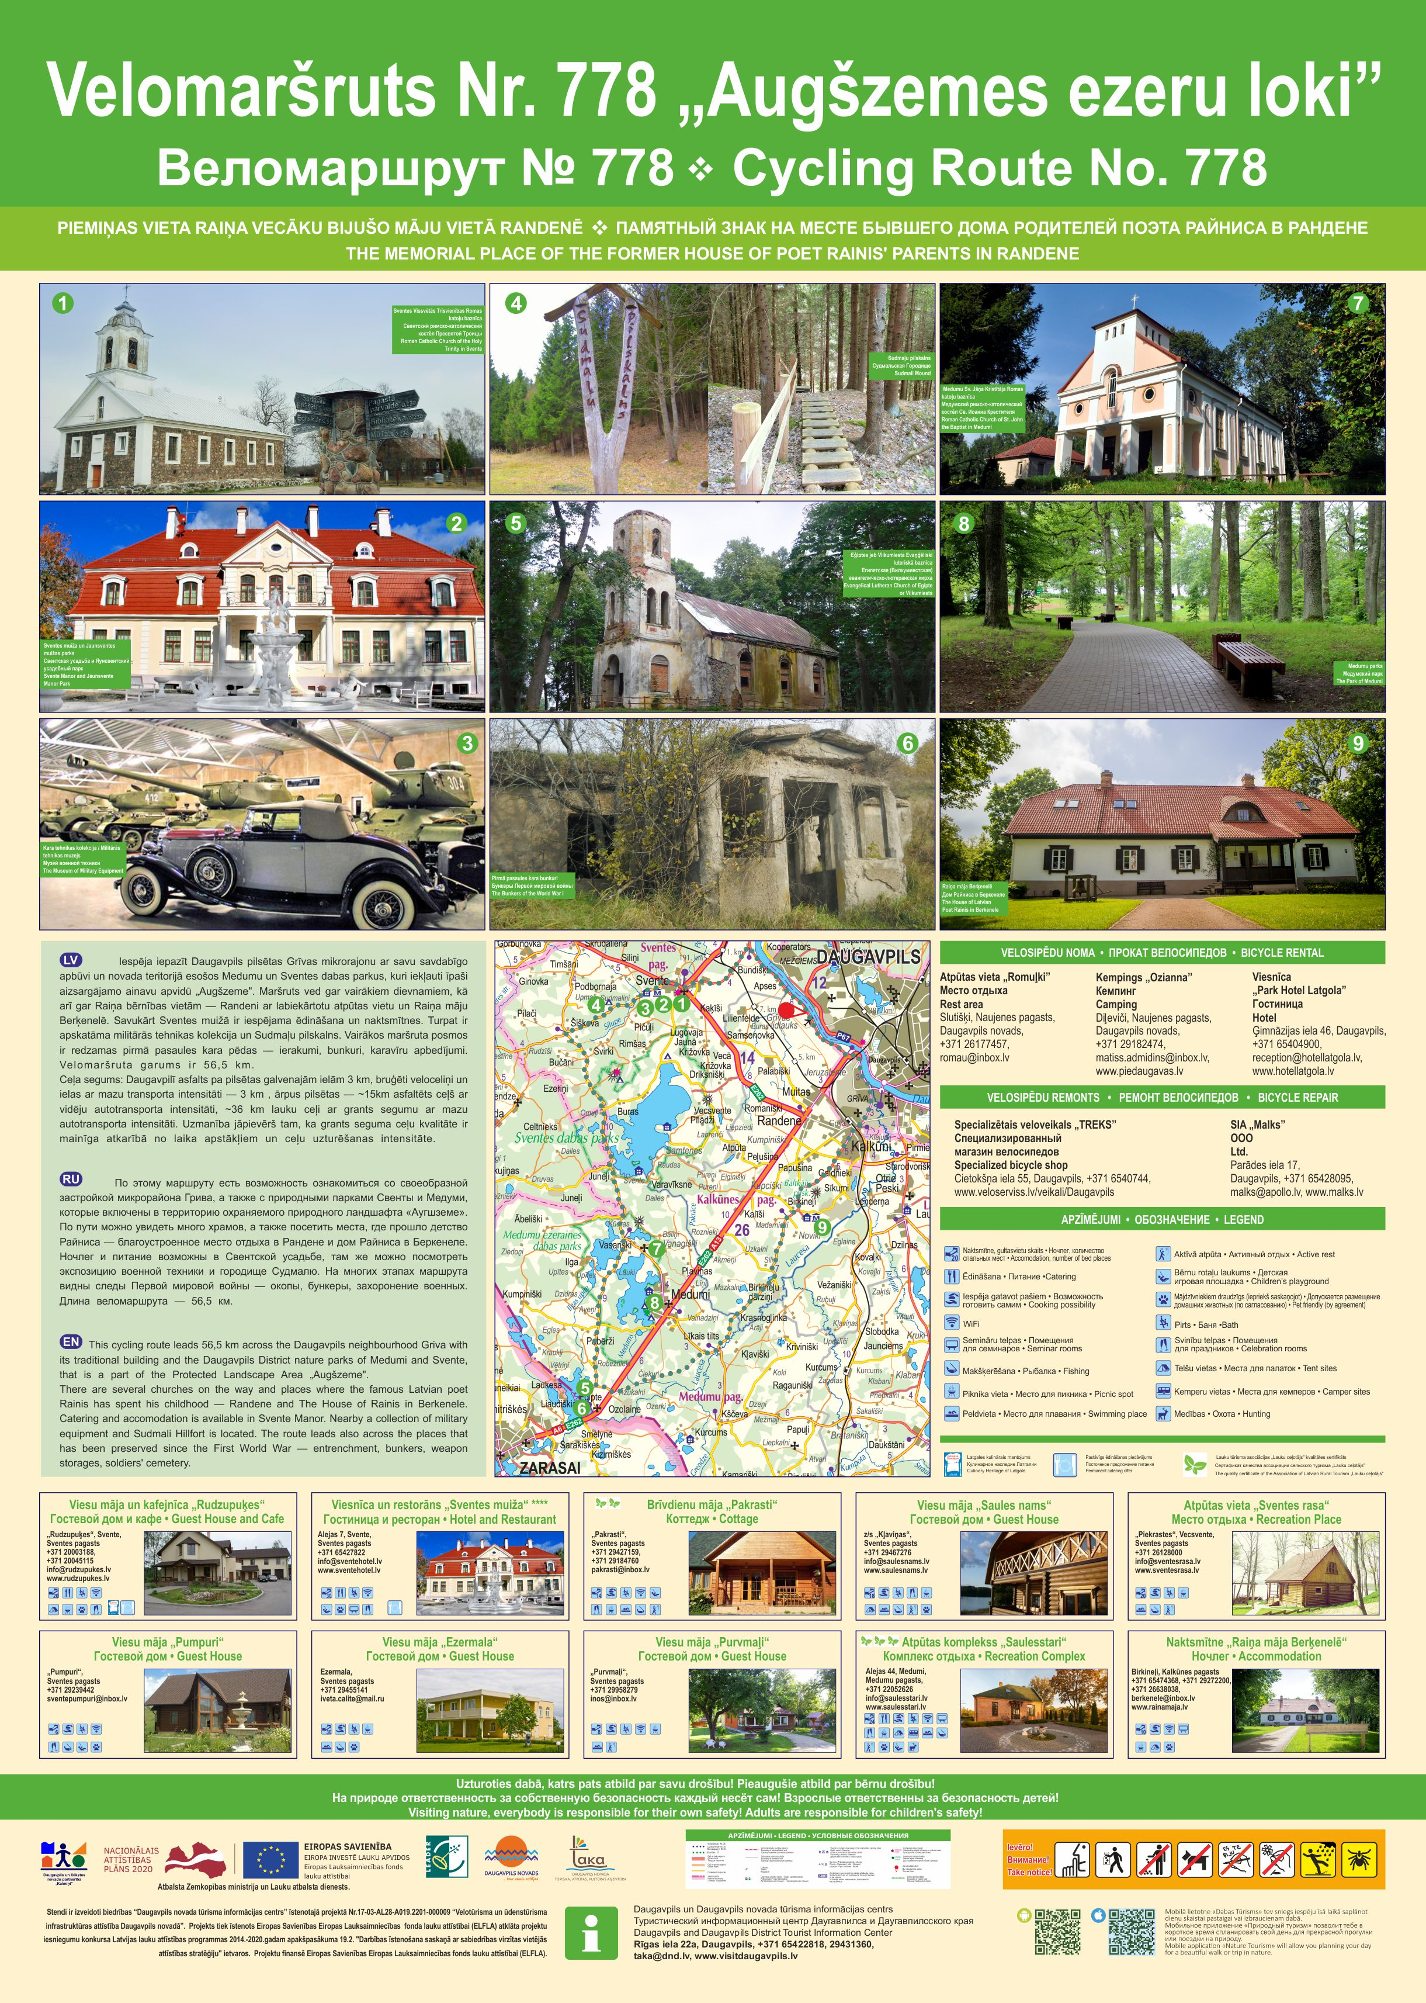
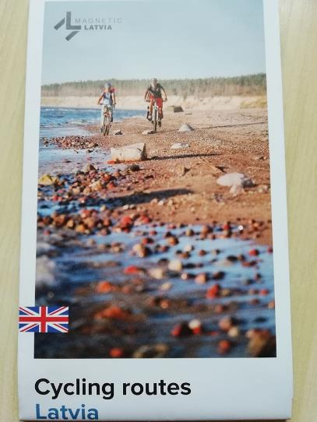
Vietējie + reģionālie velomaršruti Daugavpils partnerībā
Projekts Nr. 19-00-A019.332-000002

Slide 23
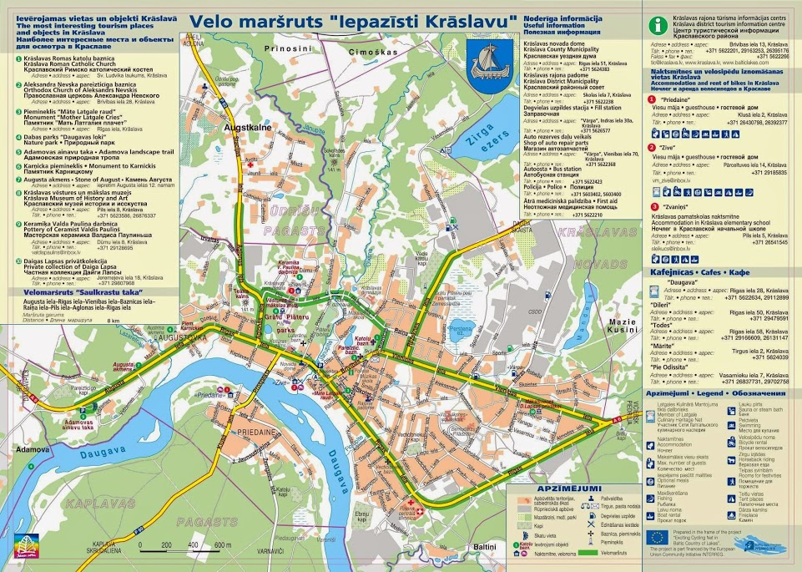

Slide 25
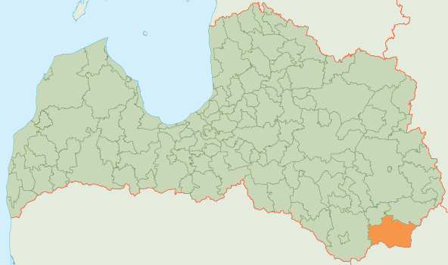
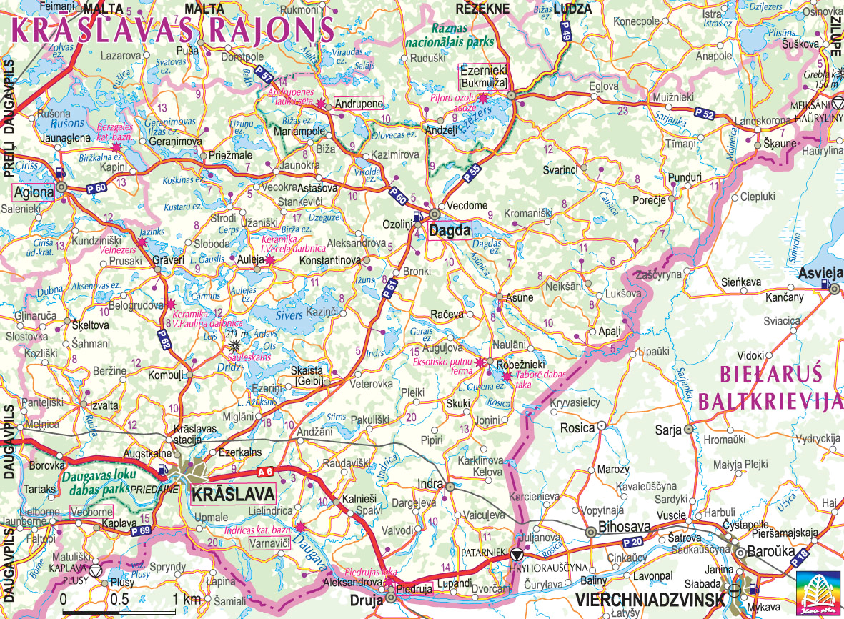
Krāslavas un Dagdas novadi
“Velo tūrisma attīstība Austrumlatvijā, pieslēdzoties starptautiskajam Velomaršrutu tīklam EuroVelo11” Projekts Nr. 19-00-A019.332-000002

Slide 26
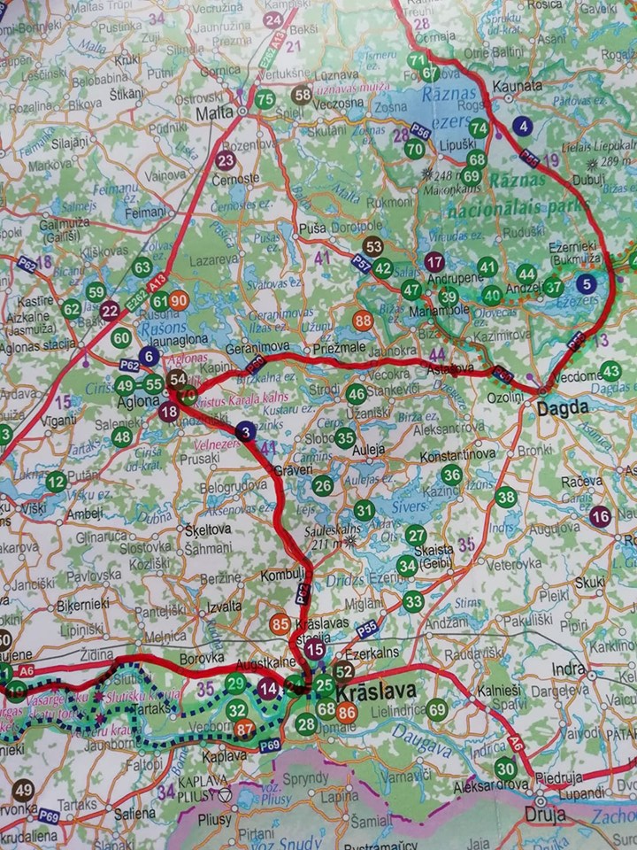
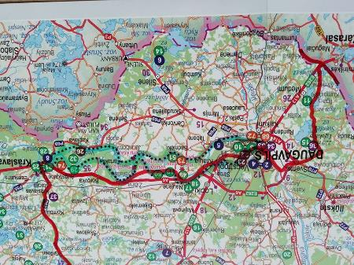
Krāslavas un Dagdas novadi EV 11 maršrutā
“Velo tūrisma attīstība Austrumlatvijā, pieslēdzoties starptautiskajam Velomaršrutu tīklam EuroVelo11” Projekts Nr. 19-00-A019.332-000002

Slide 27
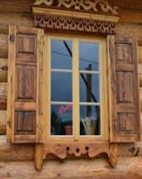
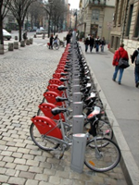
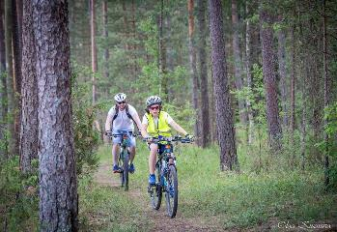
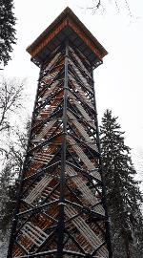
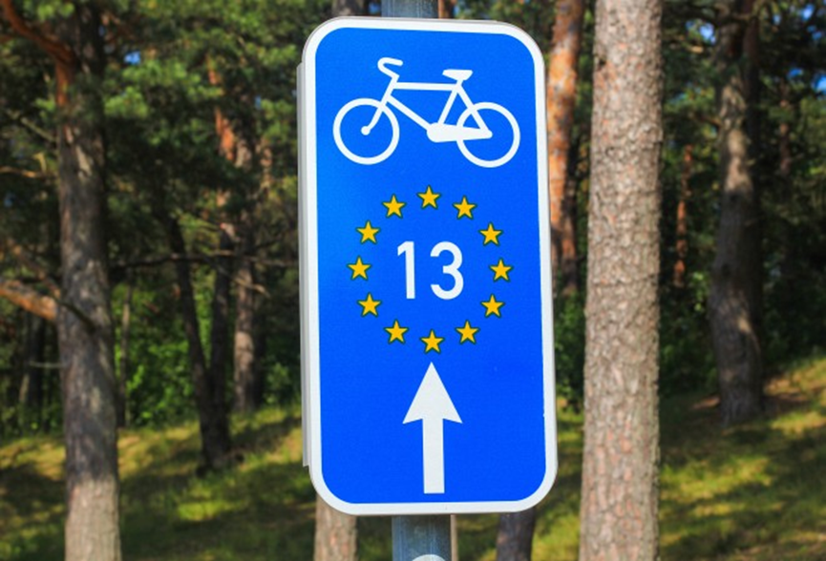
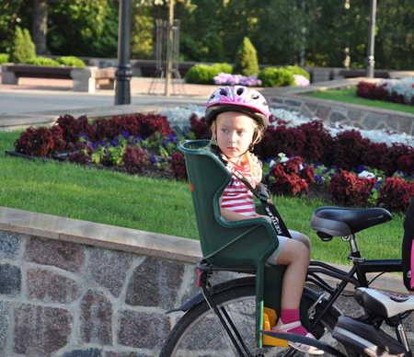
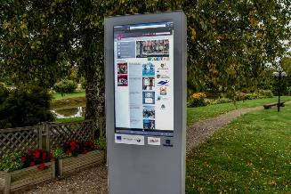
Pakalpojumi un prasības
“Velo tūrisma attīstība Austrumlatvijā, pieslēdzoties starptautiskajam Velomaršrutu tīklam EuroVelo11” Projekts Nr. 19-00-A019.332-000002

Slide 28
Apskates objekti, pakalpojumi un infrastruktūra EV 11 Latgales posmā Medumi Gulbene, Daugavpils un nov.
nr | EV11 kopā Latgalē | Skaits tiešā EV 11 tuvumā | Krāslavas novads
1 | Apskates objekti kopā | 126 | 11+7
 | t.sk. kultūrvēstures objekti | 66 | 4+5
 | t.sk. dabas objekti | 25 | 1+1
 | t.sk. citi objekti (lauku labumi, mākslas, interešu utt) | 35 | 6+1
2 | Ēdināšanas pakalpojumi | 47 | 5+0
3 | Naktsmītnes | 70 | 7+3
4 | Atpūtas vietas | 29 | 2+3
5 | Velonoma, veloremonts | 26 | 2+1
6 | Aktīvā atpūta | 35 | 2
7 | Tūrisma informācija | Katrā novadā | 1
8 | Palīdzība | Katrā novadā | Medpunkts, slimnīca, poliklīnika, policija
9 | Transporta maršruti, stacijas | Katrā novadā | Autoosta, dzelzceļa stacija, autobusu maršruti
10 | Veikali, bankomāti, DUS, aptiekas | Katrā novadā | pietiekošā skaitā maršrutā
“Velo tūrisma attīstība Austrumlatvijā, pieslēdzoties starptautiskajam Velomaršrutu tīklam EuroVelo11” Projekts Nr. 19-00-A019.332-000002

Slide 29
Apskates objekti, pakalpojumi un infrastruktūra EV 11 Latgales posmā Medumi Gulbene tiešā tuvumā
nr | EV11 kopā Latgalē | Skaits uz EV 11 | t.sk. Ludzas partn. teritorijā | Rēzeknes | Balvi | Gulbene | Daugavpils | Krāslava | Preili
1 | Apskates objekti kopā | 126 | 26 | 13 | 18 | 23 | 20 | 11+7 | 13
 | t.sk. kultūrvēstures objekti | 66 | 15 | 5 | 10 | 10 | 10 | 4+5 | 7
 | t.sk. dabas objekti | 25 | 1 | 1 | 4 | 6 | 6 | 1+1 | 5
 | t.sk. citi objekti (lauku labumi, mākslas, interešu utt) | 35 | 5 | 7 | 4 | 7 | 4 | 6+1 | 1
2 | Ēdināšanas pakalpojumi | 47 | 13 | 9 | 6 | 5 | 4 | 5+0 | 5
3 | Naktsmītnes | 70 | 7 | 14 | 8 | 9 | 8 | 7+3 | 17
4 | Atpūtas vietas | 29 | 6 | 2 | 6 | 5 | 1 | 2+3 | 4
5 | Velonoma, veloremonts | 26 | 2 | 3 | 1 | 4 | 2 | 2+1 | 2
6 | Aktīvā atpūta | 35 | 11 | 8 | 1 | 3 | 5 | 2 | 4
7 | Tūrisma informācija | Katrā novadā | 3 | 2 | 1 | 2 | 2 | 1 | 1
8 | Palīdzība | Katrā novadā | Medpunkts, slimnīca,policija | + | + | + | + | + | +
9 | Transporta maršruti, stacijas | Katrā novadā | Autoosta, dzelzceļa stacija | + | + | + | + | + | +
10 | Veikali, bankomāti, DUS, aptiekas | Katrā novadā | pietiekošā skaitā maršrutā | + | + | + | + |  | +
“Velo tūrisma attīstība Austrumlatvijā, pieslēdzoties starptautiskajam Velomaršrutu tīklam EuroVelo11” Projekts Nr. 19-00-A019.332-000002

Slide 30
Apskates objekti, pakalpojumi un infrastruktūra EV 11 Latgales posmā Medumi Gulbene 20 km attālumā
nr | EV11 kopā Latgalē | Skaits uz EV 11 | t.sk. Ludzas partn teritorijā | Rēzeknes | Balvi | Gulbene | Daugavpils | Krāslava | Preili
1 | Apskates objekti kopā | 130 | 25 | 21 | 24 | 30 | 17 | 6 | 7
2 | Ēdināšanas pakalpojumi | 85 | 11 | 1 | 5 | 6 | 53 | 4 | 5
3 | Naktsmītnes | 113 | 12 | 19 | 7 | 8 | 40 | 16 | 11
4 | Atpūtas vietas | 30 | 3 | 2 | 4 | 2 | 7 | 6 | 6
5 | Velonoma, veloremonts | 17 | 2 | 2 | 3 | 1 | 5 | 2 | 2
6 | Aktīvā atpūta | 53 | 7 | 2 | 5 | 11 | 22 | 0 | 6
7 | Tūrisma informācija | 11 Katrā novadā | 3 | 2 | 1 | 1 | 2 | 1 | 1
8 | Palīdzība | Katrā novadā | Medpunkts, slimnīca, poliklīnika, policija | + | + | + | + | + | +
9 | Transporta maršruti, stacijas | Katrā novadā | Autoosta, dzelzceļa stacija, autobusu maršruti | + | + | + | + | + | +
10 | Veikali, bankomāti, DUS, aptiekas | Katrā novadā | pietiekošā skaitā maršrutā | + | + | + | + |  | +
“Velo tūrisma attīstība Austrumlatvijā, pieslēdzoties starptautiskajam Velomaršrutu tīklam EuroVelo11” Projekts Nr. 19-00-A019.332-000002

Slide 31
Priekšlikumi Latgales velomaršrutu kartei: 1. var. drukāta izmēros 600 x 420, locīta uz 120 x 210 mm, mērogā 1:400 000 2. var. Drukāts, ar spirāli sastiprināts atsevišķu maršruta posmu buklets (piem A5 formāta 25 lpp.)
iezīmēts EV11 velomaršruts
iezīmēti reģionālie velomaršruti
Iezīmēti vietējie velomaršruti
atzīmēti uz EV11 trases esošie objekti
atzīmēti uz EV11 trases esošie pakalpojumu sniedzēji
atlasīti populārākie apskates objekti pielikumā
Atlasīti apkārtnē esošie( 20 km attālumā) top pakalpojumi un noderīga informācija- visi ir par daudz
Tūrisma informācija un palīdzība
Nepieciešama Interaktīvā karte Latgales portālā- nākotnes uzdevums
Tajā var izvietot visus objektus un pakalpojumus un salikt tos kopā ar laivu maršrutiem ,
kājāmgājēju maršrutiem.
“Velo tūrisma attīstība Austrumlatvijā, pieslēdzoties starptautiskajam Velomaršrutu tīklam EuroVelo11” Projekts Nr. 19-00-A019.332-000002

Slide 32
Priekšlikumi Latgales velomaršrutu kartei : 1. var. –drukāta karte , izmēros 600 x 420, locīta uz 120 x 210 mm, mērogā 1:400 000 2. var. -drukāts, ar spirāli sastiprināts atsevišķu maršruta posmu buklets (piem A5 formāta 25 lpp.)
“Velo tūrisma attīstība Austrumlatvijā, pieslēdzoties starptautiskajam Velomaršrutu tīklam EuroVelo11” Projekts Nr. 19-00-A019.332-000002

Slide 33
Meklēsim projektā labākos maršruta risinājumus kopā- speciālisti, pašvaldības, uzņēmēji, plānotāji!
“Velo tūrisma attīstība Austrumlatvijā, pieslēdzoties starptautiskajam Velomaršrutu tīklam EuroVelo11” Projekts Nr. 19-00-A019.332-000002

Slide 34
Uz satikšanos jaunos piedāvājumos! Līga Kondrāte ligakondrate@inbox.lv
“Velo tūrisma attīstība Austrumlatvijā, pieslēdzoties starptautiskajam Velomaršrutu tīklam EuroVelo11” Projekts Nr. 19-00-A019.332-000002

